Slide 1

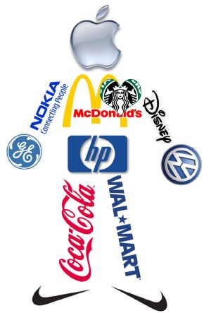
BRAND PERSONALITY
UPN VETERAN JAKARTA

Slide 2
Apa itu BRAND?

Slide 3
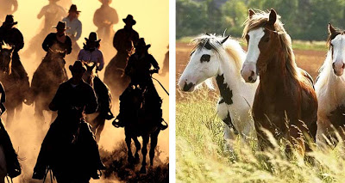

Slide 4
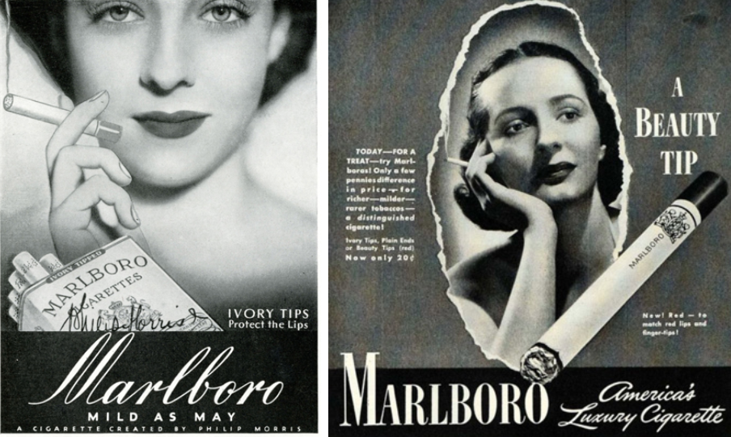

Slide 5
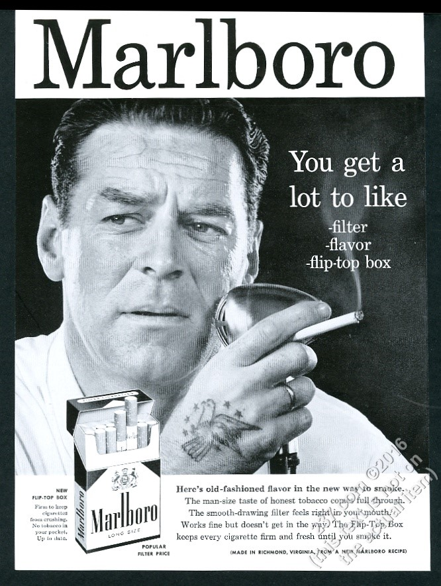
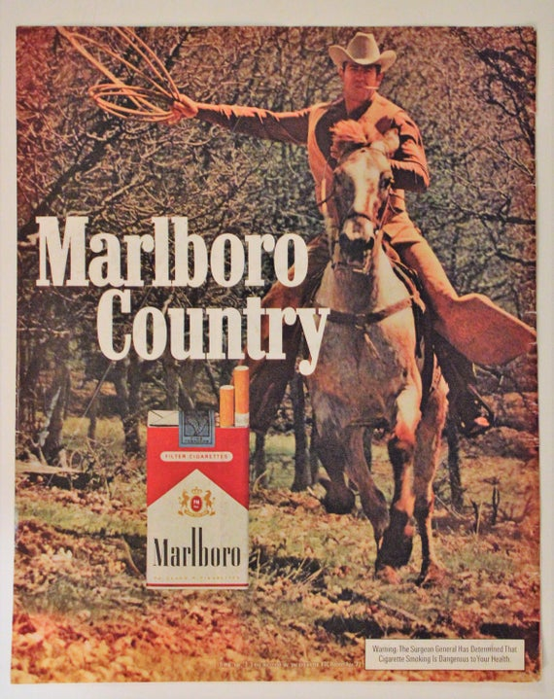

Slide 6
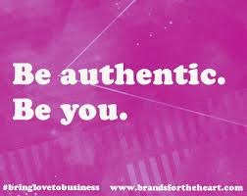
Brand Personality atau lebih dikenal dengan istilah citra merek (brand image) digunakan dengan maksud agar terbangun hubungan yang lebih emosional, sehingga diharapkan dapat meningkatkan pilihan konsumen terhadap suatu produk. Ketika konsumen membeli sebuah merek, konsumen terkadang akan mengkaitkan dengan personalitas dirinya. (Setyawati, 2005).

Slide 7
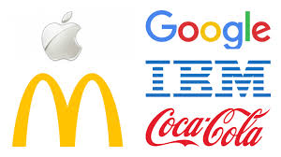
Brand Personality (kepribadian merek) merupakan tahap perkembangan merek, yang berarti merek yang mencerminkan kepribadian (Rangkuti, 2004). Fungsi merek bukan sekedar gambaran tentang produk, merek merupakan pribadi penggunanya. Sedangkan Aaker (1997) mendefinisikan brand personality sebagai ”the set of human characteristics associated with a brand ”

Slide 8
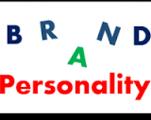
Brand Personality juga biasa diasosisasikan dengan gaya hidup yang sama,contoh;
Marlboro merupakan rokoknya laki-laki sejati sedangkan rokok starmild ditunjukan untuk kalangan muda, mempunyai karakter hidup dan tidak suka norma-norma konservatif (Cakram, dalam Rangkuti, Freddy, 2002).

Slide 9

Secara sederhana pengertian brand personality adalah sekumpulan asosiasi merek yang dibentuk di benak konsumen. Konsumen yang terbiasa menggunakan merek tertentu cenderung memiliki konsistensi terhadap brand tersebut. (Rangkuti, 2002).

Slide 10
Kepribadian merek terbentuk melalui sikap konsumen terhadap merek tertentu (Kapferer, 2008). Dengan kata lain, kepribadian suatu merek berada di benak atau persepsi konsumen yang terbentuk secara langsung maupun tidak langsung melalui pengalaman langsung dalam menggunakan produk atau melalui usaha pemasaran.

Slide 11
Kepribadian merek dibentuk melalui nama merek, simbol atau logo, iklan, atribut produk, dan juru bicara (spokesperson) (Grohmann, 2009 ).

Slide 12
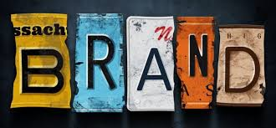
Brand Personality dapat digunakan sebagai salah satu cara untuk membedakan merek terhadap pesaingnya (Aaker, 1997).

Slide 13
Brand personality dapat pula digunakan sebagai ekspresi pernyataan pribadi seseorang. Contohnya ketika orang mengonsumsi Marlboro maka orang tersebut tidak hanya mengonsumsi produk tetapi mereka juga berharap dirinya merasa berjiwa petualang, maskulin dan berselera Amerika.

Slide 14
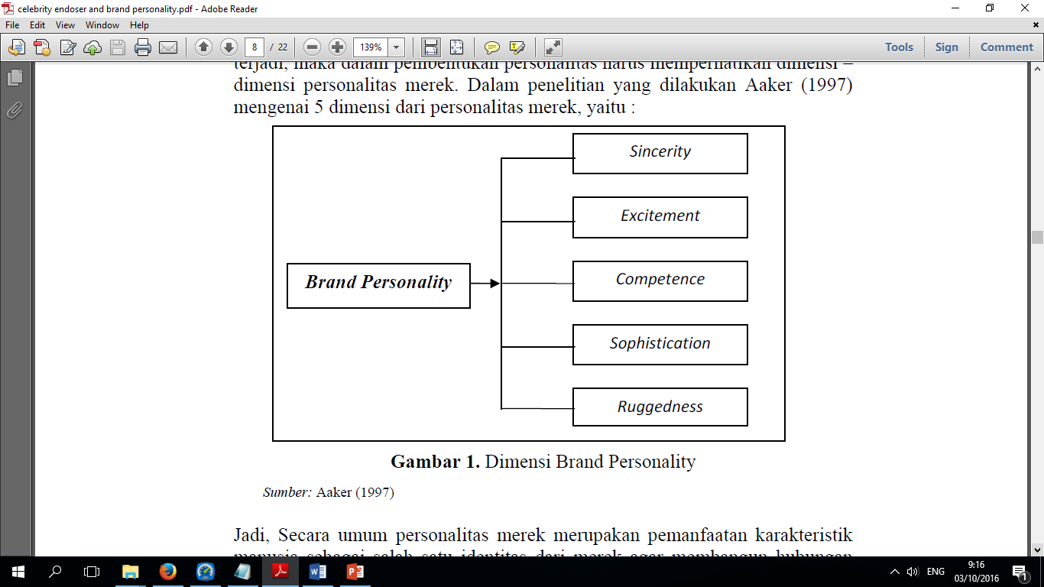

Slide 15
Aaker (1997) mengembangkan 5 dimensi brand personality yaitu :
Pertama adalah Sincerity (Down-to-earth, family-oriented, small town, honest, sincere, realistic, wholesome, original, cheerful, sentimental and friendly). Dimensi ini menunjukkan sifat manusia yang tulus. Jika diaplikasikan pada brand dimensi sincerity atau kesungguhan hati ini mencerminkan bagaimana brand benar-benar menunjukkan konsistensinya dalam memenuhi need (kebutuhan), want (keinginan), dan expectation (harapan) dari konsumen. Contoh : Dove mampu menunjukkan orisinalitasnya yang ditunjukkan dalam bentuk kualitas produknya yang bagus, memenuhi kebutuhan konsumennya dengan menunjukkan jati diri pemakainya yang apa adanya. Dan sifat Down-to-earth, family-oriented, small town, honest, sincere, realistic,wholesome, original, cheerful, sentimental and friendly ini sesuai dengan kepribadian Dove.

Slide 16
Aaker (1997) mengembangkan 5 dimensi brand personality yaitu :
Kedua adalah excitement (Contemporary, independent, up-to-date, unique, imaginative, young, cool, sprited, exciting, trendy and daring). Excitement artinya kegembiraan, bagaimana sebuah brand mampu memberikan kesenangan pada pemakainya. Contoh : Dove mengacu pada elemen up-to-date, unique dan imaginative. Elemen up-to-date, unique menunjukkan kepribadian brand selalu inovasi dengan meningkatkan mutu produknya agar memiliki nilai yang unik di mata konsumennya. Sedangkan eleman spirited dan imaginative menunjukkan kepribadian brand yang penuh inspirasi dan penuh semangat.

Slide 17
Aaker (1997) mengembangkan 5 dimensi brand personality yaitu :
Ketiga adalah dimensi Competence (Reliable, hardworking, sincere, intelligent, technical, corporate, successful, leader and confident). Dimensi Competence ini menunjukkan bahwa suatu brand punya kemampuan untuk menunjukkan keberadaanya di pasar. Contoh : Dalam hal ini Dove telah memenuhi element dalam dimensi competence, dimana Dove benar-benar dapat diandalkan (reliable), pandai memenuhi need, want, dan expectation konsumen (intelligent), serta sukses dalam meraih pasar (succcesfull). Ini ditunjukkan dengan banyaknya pengguna/konsumen dari Dove.

Slide 18
Aaker (1997) mengembangkan 5 dimensi brand personality yaitu :
Keempat adalah dimensi sophisticating (Upper class, glamor, good-looking, charming, feminine and smooth). Dimensi ini lebih mengacu pada bagaimanasuatu b.rand memberikan nilai bagi konsumennya. Ada dua elemen yaitu upper class dan charming. Contoh : Elemen charming lebih mengacu pada penampilan produk suatu brand. Dove banyak memperlihatkan bintang iklan yang feminine.

Slide 19
Aaker (1997) mengembangkan 5 dimensi brand personality yaitu :
Dimensi yang kelima adalah rugedness (Outdoorsy, masculine, western, tough, and rugged). Dimensi ini menunjukkan bagaimana sebuah brand mampu bertahan di tengah persingan brand-brand Elemen outdoorsy mengacu pada sifat kokoh dan maskulin, sedangkan tough menunjukkan elemen yang kuat. Contoh : Dalam hal ini, Dove menunjukkan bahwa ia mampu bertahan di tengah persaingan brand-brand dengan produk yang sejenis. Ini dibuktikan masih eksisnya Dove di pasaran. Dan memperlihatkan perempuan kuat.

Slide 20


Slide 21
Penggunaan endorser sebuah produk dipercaya dapat mendongkrak penjualan produk tersebut, selain dapat meningkatkan brand awareness, juga sekaligus mewakili brand personality yang bawakan dan diharapkan dapat mendekati target konsumen dengan baik sampai akhirnya tertarik untuk mengkonsumsi produk yang di iklankan. Penggunaan endorser mempunyai tujuan untuk mengambil spirit, semangat, citra perusahaan (Marketing, 2005).

Slide 22
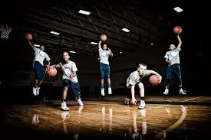
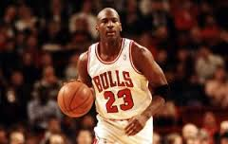

MICHAEL JORDAN

Slide 23

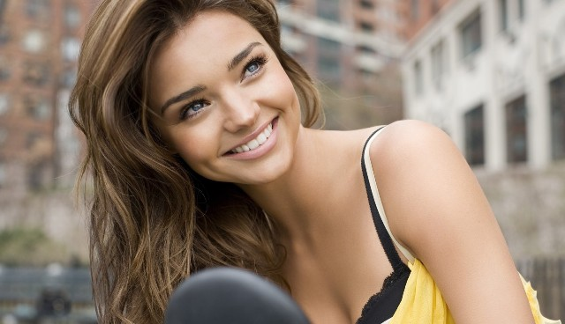
Miranda Kerr

